Slide 1
标准I/O库
Liang Lin
Sun Yat-Sen University
some examples from Deitel

Slide 2
Outline
Introduction
面向对象的标准库
条件状态
输出缓冲区的管理
文件的输入输出
字符串流
格式状态
未格式化的输入/输出操作

Slide 3
1. Introduction
C++的输入/输出(input/output)由标准库提供
标准库定义了一族类型，支持对文件和控制窗口等设备的读写(IO)
C++支持C语言中所有的输入输出操作，并对其做了大量的优化

Slide 4
2. 面向对象的标准库
问题引入：
实际的程序既要支持对控制窗口的IO，也要支持对文件的读写，还应该能方便地使用IO操作格式化内存中的数据，避免读写设备造成的巨大开销
支持多种类型的读写，如单字节，宽字节等
要解决上面的问题，程序的复杂程度非常高。

Slide 5
面向对象的标准库
为了管理这种的复杂程度，标准库使用了继承来定义一组面向对象类。IO类型在三个独立的头文件中定义：
iostream定义读写控制窗口的类型
fstream定义读写已命名文件的类型
sstream定义了读写内存中string对象的类型
fstream和sstream都里面定义的每种类型都是从iostream中继承(重写)

Slide 6
简单的 iostream 继承层次
ostream
istream
iostream
ifstream
ifstream
sstringstream
fstream
ostringstream
istringstream

Slide 7
IO 标准库类型和头文件
Header | Type
iostream | istream 从流中读取，如cin，这是内置的输入流对象 ostream 写到流中去 ，如cout，这是内置的输出流对象 iostream 对流进行读写；从 istream 和 ostream 派生而来
fstream | ifstream 从文件中读取；由 istream 派生而来 ofstream 写到文件中去；由 ostream 派生而来 fstream 读写文件；由 iostream 派生而来
sstream | istringstream 从 string 对象中读取；由 istream 派生而来 ostringstream 写到 string 对象中去；由 ostream 派生而来 stringstream 对 string 对象进行读写；由 iostream 派生而来

Slide 8
IO对象不可复制或赋值
标准库类型不允许对流对象做复制或赋值操作，这个要求有两层含义：
  不能把流对象存储在vector等容器中：因为只有支持复制的元素类型才可以存储在vector等容器中，而流对象不支持复制
  形参或返回类型不能为流类型：如果需要传递或返回IO对象，必须传递或返回指向该对象的指针或引用
  例子：
  ostream out1 = cout; //错误，流对象不能赋值
  ostream& out2 = cout; //正确，可以使用引用
一般情况下，如果需要传递IO对象对它进行读写，则必须使用非const引用，因为对IO对象的读写会改变它的状态

Slide 9
输入输出操作符
输入(>>)操作符，用于从istream对象中读入输入
输出(<<)操作符，用于把输出写到ostream对象中
C++标准库中对输入/输出操作符进行了重载，使得他们能够输入/输出内置类型。（类型转换）
  如： cout << 1; //输出整型
  cout << 1.0; //输出浮点数
  cout << ‘1’; //输出字符
  cout << “123”; //输出字符串
用户可对输入输出操作符进行重载，使得它们能够应用于用户自定义类型
支持级联(Cascading)：cout << 1 << 2;

Slide 10
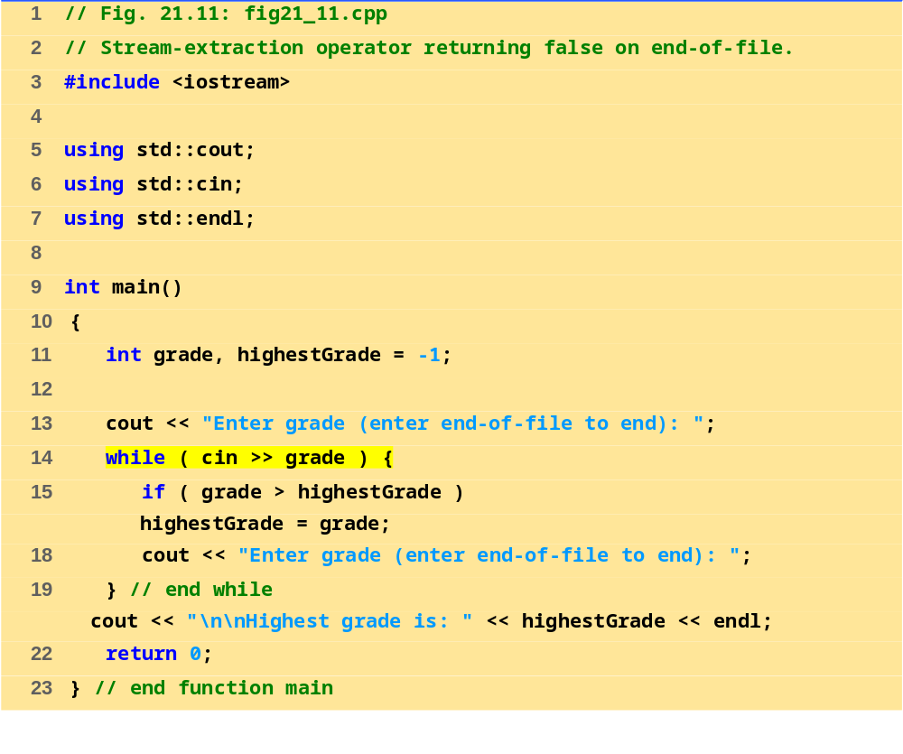
Enter grade (enter end-of-file to end): 67
Enter grade (enter end-of-file to end): 87
Enter grade (enter end-of-file to end): 73
Enter grade (enter end-of-file to end): 95
Enter grade (enter end-of-file to end): 34
Enter grade (enter end-of-file to end): 99
Enter grade (enter end-of-file to end): ^Z
Highest grade is: 99

Slide 11
3.条件状态
实现IO的继承是错误发生的根源，一些错误是可恢复，一些错误则发生在系统底层，位于程序可修正的范围之外。
IO标准库管理一系列条件状态(conition state)成员，用来标记IO所处的状态。

Slide 12
IO标准库的条件状态
strm::iostate | 机器相关的整型名，由各个 iostream 类定义，用于定义条 件状态
strm::badbit | strm::iostate 类型的值，用于指出被破坏的流
strm::failbit | strm::iostate 类型的值，用于指出失败的 IO 操作
strm::eofbit | strm::iostate 类型的值，用于指出流已经到达文件结束符
s.eof() | 如果设置了流 s 的 eofbit 值，则该函数返回 true
s.fail() | 如果设置了流 s 的 failbit 值，则该函数返回 true
s.bad() | 如果设置了流 s 的 badbit 值，则该函数返回 true
s.good() | 如果流 s 处于有效状态，则该函数返回 true
s.clear() | 将流 s 中的所有状态值都重设为有效状态
s.clear(flag) | 将流 s 中的某个指定条件状态设置为有效。flag 的类型是 strm::iostate
s.setstate(flag) | 给流 s 添加指定条件。flag 的类型是 strm::iostate
s.rdstate() | 返回流 s 的当前条件，返回值类型为 strm::iostate

Slide 13
条件状态
考虑下面例子：
int ival;
cin >> ival;
如果输入Borges，则cin在尝试将输入的字符串读为int型数据失败后，会生成一个错误状态
如果输入文件结束符（end-of-file），cin 也会进入错误状态
如果输入 1024，则成功读取，cin 将处于正确的无错误状态

Slide 14
条件状态
流必须处于无错误状态，才能用于输入或输出。检测流是否用的最简单的方法是检查其真值：
if (cin)
// ok to use cin, it is in a valid state
while (cin >> word)
// ok: read operation successful ...
if 语句直接检查流的状态，而 while语句则检测条件表达式返回的流，从而间接地检查了流的状态。如果成功输入，则条件检测为 true。
同学们回去可以思考一下，为什么IO对象（如上面的cin）可以直接用于条件判断
Notes:
IO对象都重载了转换操作符operator bool()，在用于条件判断的时候，因为需要一个bool类型，编译器就会对IO对象进行转换，当IO对象的条件不处于任何一种错误状态的时候就会返回true。

Slide 15
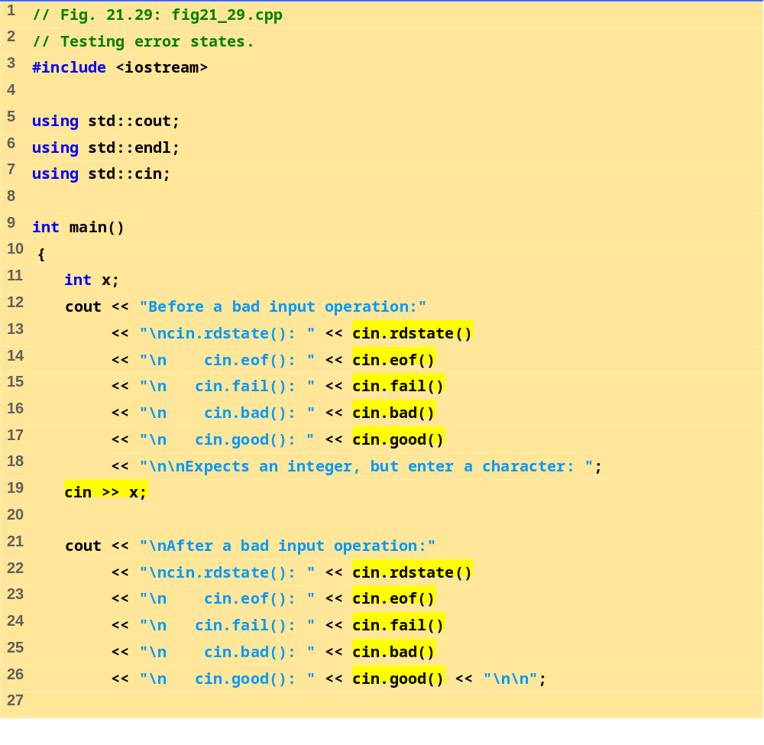

Slide 16
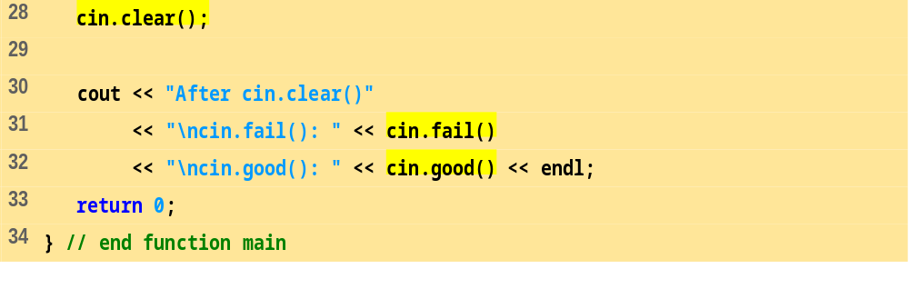
Before a bad input operation:
cin.rdstate(): 0
cin.eof(): 0
cin.fail(): 0
cin.bad(): 0
cin.good(): 1
Expects an integer, but enter a character: A
After a bad input operation:
cin.rdstate(): 2
cin.eof(): 0
cin.fail(): 1
cin.bad(): 0
cin.good(): 0
After cin.clear()
cin.fail(): 0
cin.good(): 1

Slide 17
4. 输出缓冲区的管理
每个IO对象管理一个输出缓冲区，用于存储程序读写的数据，如语句：
  cout << “please enter a value”;
  系统将字符串字面值存储在cout的缓冲区中，并没有输出到设备或者文件中，如上面的语句并没有马上显示在控制窗口中。
缓冲区被刷新的时候，缓冲区中的内容会被写入真实的输出设备或者文件中。

Slide 18
输出缓冲区的刷新
下面的几种情况会使得缓冲区被刷新：
程序正常结束
缓冲区已经满了。在这种情况下，缓冲区将会在写下一个值之前刷新
用操纵符显式地刷新缓冲区，例如endl
使用unitbuf操作符设置流内部状态
将输出流与输入流关联(tie)起来。在这种情况下，在读输入流时将刷新其关联的输出缓冲区

Slide 19
用操纵符刷新缓冲区
C++提供了三个操纵符用于刷新缓冲区：
endl：用于输出一个换行符并刷新缓冲区
flush：用于刷新流，但不在输出中添加任何字符
ends：在缓冲区中插入空字符null，并刷新缓冲区
cout << “hi!” << flush;
cout << “hi!” << ends;
cout << “hi!” << endl;

Slide 20
unitbuf操纵符
如果需要刷新所有输出，最好使用unitbuf操纵符。这个操纵符在每次执行完后都刷新流：
cout << unitbuf << “first” << “second”;
等价于
cout << “first” << flush << “second” << flush;
若要取消unitbuf的作用可以使用nounitbuf操纵符，它将流恢复为使用正常的、由系统管理的缓冲区刷新方式

Slide 21
将输入和输出绑在一起
当输入流与输出流绑在一起时，任何读输入流的尝试都将首先刷新其输入流关联的缓冲区。
如果将cout与cin绑在一起，语句
cin >> ival;
将导致cout关联的缓冲区被刷新。
tie函数可用istream或ostream对象调用，使用一个指向ostream对象的指针形参

Slide 22
1 2 3 4 5 6 7 8 9 10 | // 将cin跟cout绑在一起 cin.tie(&cout); // 获得与cin绑定的对象的指针，即指向cout的指针 ostream* old_tie = cin.tie(); // 打破cin跟cout的绑定，读cin时，cout不会被刷新 cin.tie(0); // 将cin跟cerr绑在一起 cin.tie(&cerr); // 重新绑定cin跟cout（因为old_tie指向cout） cin.tie(old_tie);
一个ostream对象每次只能与一个istream对象绑定在一起。如果在调用tie函数时传递实参0，则打破该流上已存在的捆绑。

Slide 23
5. 文件的输入输出
fstream头文件中定义了三种支持文件IO的类型：
ifstream，由istream派生而来，提供读文件功能
ofstream，由ostream派生而来，提供写文件功能
fstream，由iostream派生而来，提供读写同一个文件的功能
这些类型都有相应的iostream类型派生而来，所以iostream上所有的操作适用于fstream中的类型，同样，前面提到的条件状态也同样适合。

Slide 24
文件流对象的使用
cin、cout、cerr是标准库定义的对象，可直接使用。当需要读写文件时，必须定义自己的对象，并将它绑定在需要的文件上。
  ifstream infile(“in.txt”);
  ofstream outfile(“out.txt”);
  上述代码定义并打开2个fstream对象。infile是读的流，outfile是写的流。
可以使用语句 if(infile) 来判断是否成功打开文件

Slide 25
文件模式
每个fstream类都定义了一组表示不同模式的值，用于指定流打开的不同模式。下表列出了文件模式及其含义：
in | 打开文件做读操作
out | 打开文件做写操作
app | 在每次写之前找到文件尾
ate | 打开文件后立即将文件定位在文件尾
trunc | 打开文件时清空已存在的文件流
binary | 以二进制模式进行 IO 操作

Slide 26
文件模式
out、trunc和app模式只能用于指定与ofstream或fstream对象关联的文件
in模式只能用于指定与ifstream或fstream对象关联的文件
所有文件都可以用ate或binary模式打开
  // 使用默认打开方式，即out和trunc模式，会清空文件file1
  ofstream out1(“file1”)
  // 使用模式out和trunc打开file1
  ofstream out2(“file1”, ofstream::out | ofstream::trunc)
  // 使用app模式打开file1，保存文件的数据并在最后添加数据
  ofstream out3(“file1”, ofstream::app)

Slide 27
6. 字符串流
头文件sstream包含三种类型的字符串流：
istringstream，由istream派生而来，提供读string功能
ostringstream ，由ostream派生而来，提供写string功能
stringstream ，由iostream派生而来，提供读写string的功能
与fstream类型一样，上诉类型由iostream派生而来，所以iostream上所有的操作都适用

Slide 28
stringstream特定的操作
stringstream strm; | 创建自由的stringstream对象
stringstream strm(s); | 创建存储s的副本的stringstream对象，其中s是string类型的对象
strm.str(); | 返回strm中存储的string类型对象
strm.str(s); | 将string类型的s复制给strm，返回void
stringstream中类中存有一个string对象，对stringstream的读写操作实际上是对该对象中的string对象进行读写

Slide 29
1 2 3 4 5 6 7 8 9 10 11 12 13 14 15 16 17 18 19 20 21 22 | #include <string> #include <iostream> #include <sstream> int main () { // constructs a stringstream object with an empty // sequence as content. std::stringstream ss; // write data to the buffer of stringstream object ss << 100 << ' ' << 200; int foo,bar; // read data from the buffer of stringstream object ss >> foo >> bar; std::cout << "foo: " << foo << '\n'; std::cout << "bar: " << bar << '\n'; return 0; }
output
foo: 100 bar: 200

Slide 30
7. 格式状态
除了条件状态外，每个iostream对象还位置一个控制IO格式化细节的格式状态
格式状态控制格式化特征，包括：
  输出元素的宽度
  浮点数的的格式，如精度、记数法等
  整型值的基数，如十进制、十六进制等
  其他一些格式化特征
标准库定义了一组操纵符来修改对象的格式状态

Slide 31
iostream中定义的操纵符(1)
 | boolalpha | 将真和假显示为字符串
x | noboolalpha | 将真和假显示为1，0
 | showbase | 产生指出数的基数的前缀
x | noshowbase | 不产生记数基数前缀
 | showpoint | 总是显示小数点
x | noshowpoint | 有小数部分才显示小数点
 | showpos | 显示非负数中的 +
x | noshowpos | 不显示非负数中的 +
 | uppercase | 在十六进制中打印 0X，科学记数法中打印 E
x | nouppercase | 在十六进制中打印 0x，科学记数法中打印 e
x | dec | 用十进制显示
 | hex | 用十六进制显示
 | oct | 用八进制显示
 | left | 在值的右边增加填充字符
 | right | 在值的左边增加填充字符
注：带x的是默认流状态

Slide 32
iostream中定义的操纵符(2)
 | internal | 在符号和值之间增加填充字符
 | fixed | 用小数形式显示浮点数
 | scientific | 用科学记数法显示浮点数
 | flush | 刷新 ostream 缓冲区
 | ends | 插入空字符，然后刷新 ostream 缓冲区
 | endl | 插入换行符，然后刷新 ostream 缓冲区
 | unitbuf | 在每个输出操作之后刷新缓冲区
x | nounitbuf | 恢复常规缓冲区刷新
x | skipws | 为输入操作符跳过空白
 | noskipws | 不为输入操作符跳过空白
 | ws | “吃掉”空白
注：带x的是默认流状态

Slide 33
iomanip中定义的操纵符
setfill(ch) | 用ch填充空白
setprecision(n) | 将浮点精度置为0
setw(w) | 读写w个字符的值
setbase(b) | 按基数b输出整数
读写操纵符的时候，不读写数据，相反，会采取某种行动。如前面使用过的一个操纵符endl，我们将它“写至输出流”，就好像它是一个值一样，但endl并不是一个值，相反，它执行一个操作：写换行符并刷新缓冲区

Slide 34
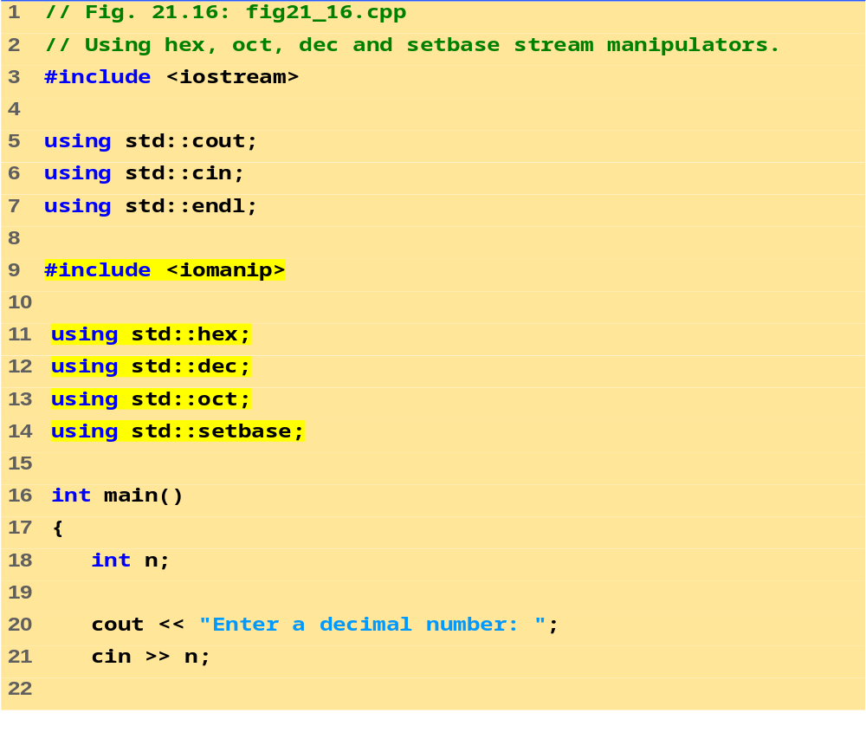
例子：
指定输出的基数

Slide 35
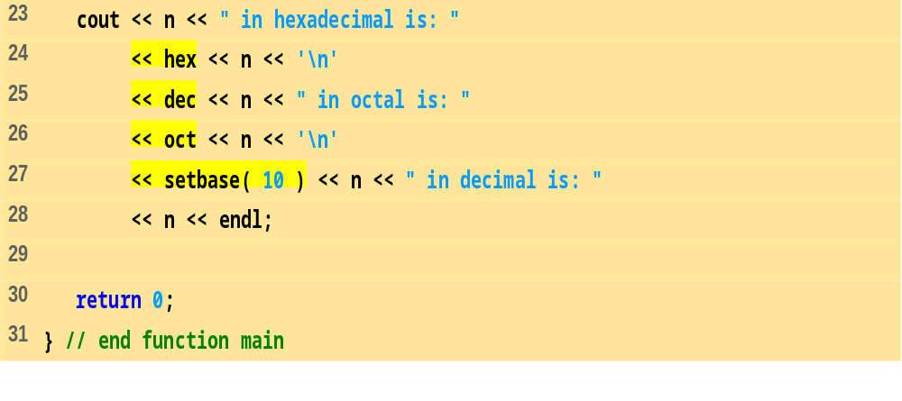
Enter a decimal number: 20
20 in hexadecimal is: 14
20 in octal is: 24
20 in decimal is: 20

Slide 36
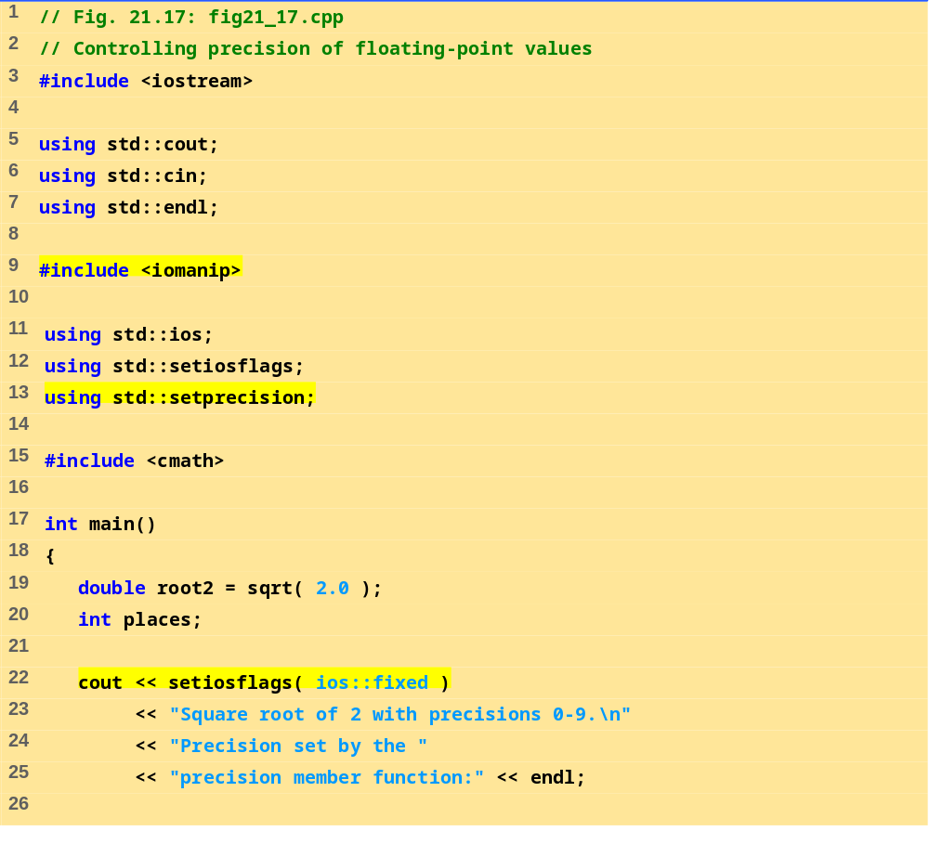
例子：
指定显示的精度

Slide 37
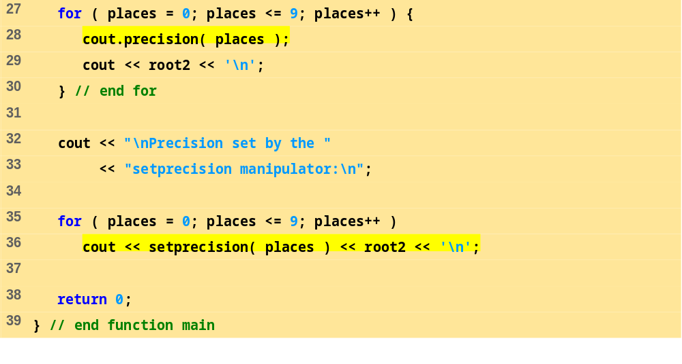
Square root of 2 with precisions 0-9.
Precision set by the precision member function:
1
1.4
1.41
1.414
1.4142
1.41421
1.414214
1.4142136
1.41421356
1.414213562
Precision set by the setprecision manipulator:
1
1.4
1.41
1.414
1.4142
1.41421
1.414214
1.4142136
1.41421356
1.414213562

Slide 38
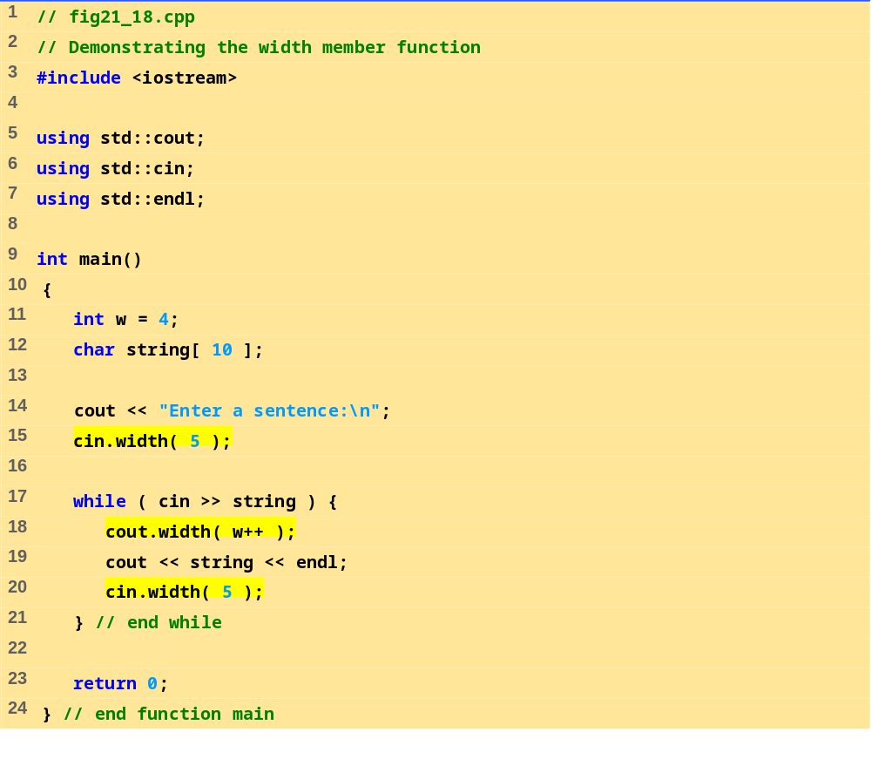
例子：
控制输出的宽度
Enter a sentence:
This is a test of the width member function
This
is
a
test
of
the
widt
h
memb
er
func
tion

Slide 39
8. 未格式化的输入/输出操作
迄今为止，示例程序只使用过格式化的IO操作，输入输出操作符根据处理数据的类型格式化所读写的数据。
标准库中还提供了丰富的支持未格式化IO的低级操作，这些操作使我们能够将流作为未解释的字节序列处理，而不是作为数据类型（如char、int、string等）的序列处理

Slide 40
单字节低级IO操作
is.get(ch) | 将 istream is 的下一个字节放入 ch，返回 is
os.put(ch) | 将字符 ch 放入 ostream，返回 os
is.get() | 返回 is 的下一字节作为一个 int 值
is.putback(ch) | 将字符 ch 放回 is，返回 is
is.unget() | 将 is 退回一个字节，返回 is
is.peek() | 将下一字节作为 int 值返回但不移出它
上述表格中的未格式化的操作一次一个字节地处理流，它们不忽略空白地读

Slide 41
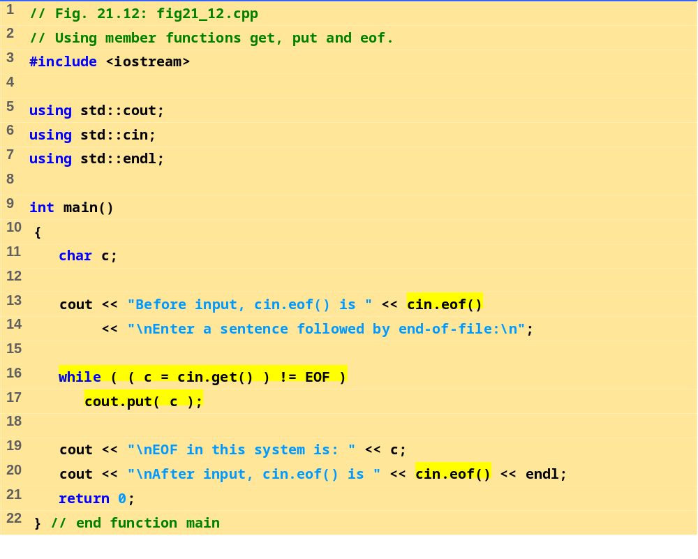
Before input, cin.eof() is 0
Enter a sentence followed by end-of-file:
Testing the get and put member functions
Testing the get and put member functions
^Z
EOF in this system is: -1
After input cin.eof() is 1

Slide 42
多字节低级IO操作
is.get(sink, size, delim) | 从 is 中读 size 个字节并将它们存储到 sink 所指向的字符数组中。读操作直到遇到delim 字符，或已经读入了 size 个字节
is.get(sink, size, delim) | 或遇到文件结束符才结束。如果出现了delim，就将它留在输入流上，不读入到 sink 中。
is.getline(sink, size, delim) | 与三个实参的 get 行为类似，但读并丢弃delim
is.read(sink, size) | 读 size 个字节到数组 sink。返回 is
is.gcount() | 返回最后一个未格式化读操作从流 is 中读到的字节数
os.write(source, size) | 将 size 个字从数组 source 写至 os。返回os
is.ignore(size, delim) | 读并忽略至多 size 个字符，直到遇到 delim，但不包括 delim。默认情况下，size 是 1 而 delim 是文件结束符

Slide 43
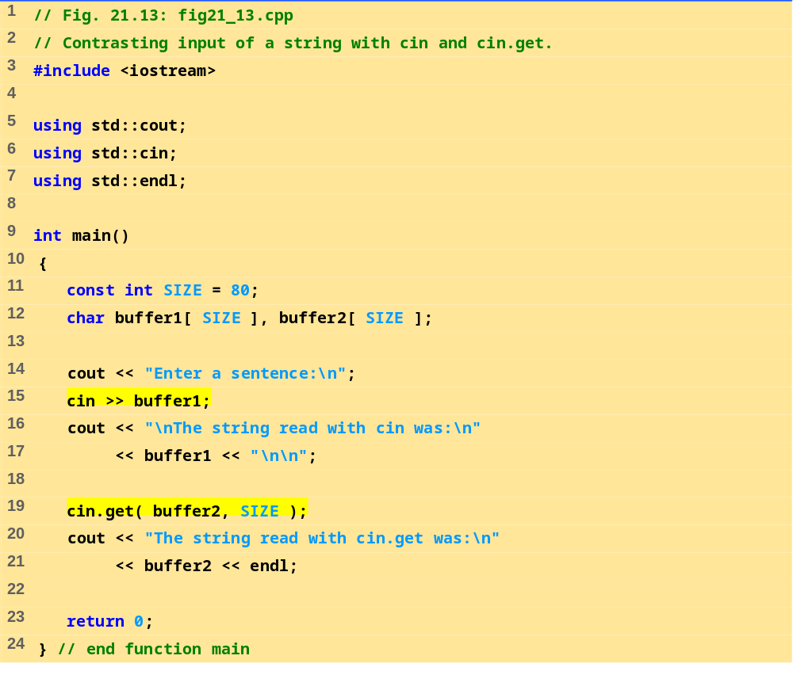
Enter a sentence:
Contrasting string input with cin and cin.get
The string read with cin was:
Contrasting
The string read with cin.get was:
string input with cin and cin.get

Slide 44
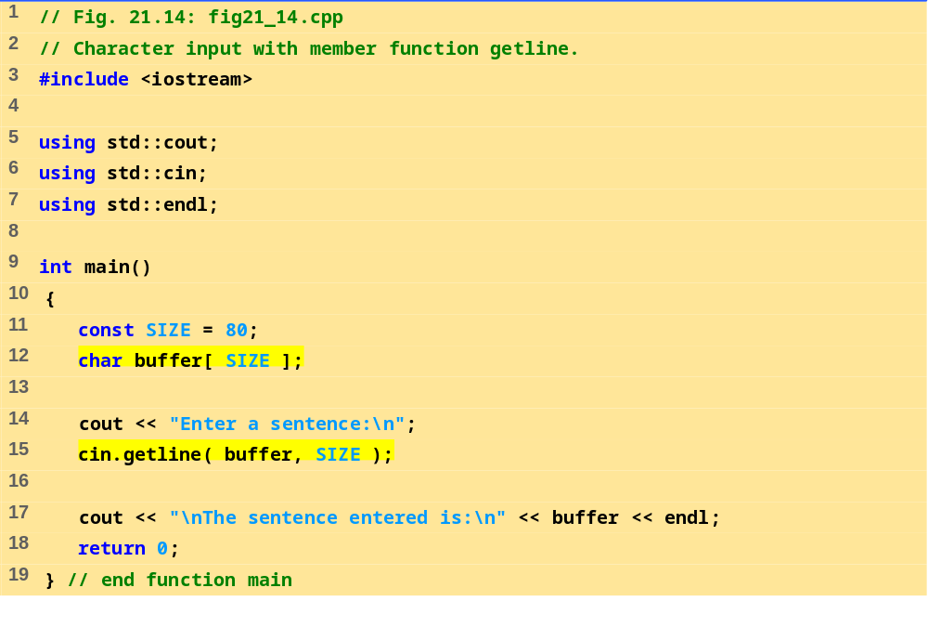
Enter a sentence:
Using the getline member function
The sentence entered is:
Using the getline member function

Slide 45
Thank you

